Slide 1

第1部分 强化学习基本概念和工具
强化学习实践
强化学习基本概念
强化学习的目标和求解工具

Slide 2




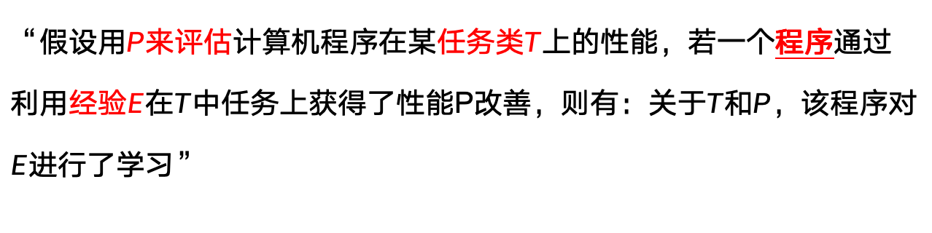
复习：机器学习定义的解释- by 南大的周志华老师
“假设用$P$来评估计算机程序在某任务类$T$上的性能，若一个程序通过利用经验$E$在$T$中任务上获得了性能P改善，则有：关于$T$和$P$，该程序对$E$进行了学习”
机器学习致力于研究如何通过计算的手段，利用经验来改善系统自身的性能，从而在计算机上从数据中产生“模型”，用于对新的情况给出判断。
经验
数据
大数据 ≠ 大价值
机器学习 = 智能数据分析的理论和方法
= 赋予“智能体”(计算机/机器人/无人驾驶的汽车) 学习的能力，而无需显著式编程

Slide 3





机器学习
“显著式编程”
“想让机器人帮忙倒咖啡”
程序指定机器人完成所有动作；
step 1: 向左边转
step 2: 前进5步
step 3: 向右转
step 4: 走7步到咖啡机
step 5：放好杯子，打开开关
step 6：原路返回
所有step，都需要明确的规则，需要对机器人所处的环境一清二楚，编写程序确认规则的过程很麻烦！

Slide 4




机器学习
“显著式编程”
“非显著式编程”
程序指定机器人能够采取的动作，左转，右转，前进，放杯子，打开开关，拿起杯子。。。
程序指定收益：规定在特定环境下，机器人做这些行为所带来的收益。
程序指定机器人完成所有动作；
step 1: 向左边转
step 2: 前进5步
step 3: 向右转
step 4: 走7步到咖啡机
step 5：放好杯子，打开开关
step 6：原路返回
摔倒了
撞墙了
打到咖啡了
受益为负
受益为负
受益为正
3. 程序指定一个学习算法
机器人自己去找最大化收益的行为模式！ 基于数据与经验
Notes:
显著式编程
输入输出是固定的
处理流程是固定的
识别率不会随着训练样本的增加而变化。

Slide 5


机器学习
识别菊花和玫瑰的机器学习
机器人去教室外冲咖啡
任务T | 编写计算机程序识别菊花和玫瑰
经验E | 一大堆菊花和玫瑰的图片 (samples)
性能指标P | 不同的机器学习算法会有不同的P； 定义识别的正确率/识别率为P
任务T | 编写计算机程序让机器人冲咖啡
经验E | 机器人多次尝试的行为和这些行为产生的结果
性能指标P | 定义在规定实践内成功冲好咖啡的次数为P
经验E越来越多 任务T完成的过程中 性能指标P会越来越好

Slide 6

想一想
四个机器学习的任务Ts
任务T | 经验E | 性能指标P
T1={教下棋} | E1= {{棋局，走一步，累积奖励/复盘}，{新棋局，走一步，累积奖励/复盘}。。。。 | P=赢棋次数
T2={教识别垃圾邮件} | E2={{邮件1，垃圾},{邮件2,非垃圾},....} | 识别率
T3={教识别人脸} | E3={{图片1，张三}，{图片2，李四}....} | 识别率
T4={教自动驾驶} | E4= {道路环境，拐弯，累积奖励/复盘}，{新道路环境，加速直行，累积奖励/复盘}} | 到达目标的时间
教计算机下棋
识别垃圾邮件，教计算机自动识别某个邮件是垃圾邮件
人脸识别，教计算机通过人脸的图像识别这个人是谁
无人驾驶，教计算机自动驾驶汽车从过一个指定地点到另一个指定地点
问题：
这四个任务的经验E是什么？
这四个任务的性能指标P是什么？
提示：
经验E和性能指标P是由设计算法的人设计的，没有标准答案。但是如果我们要来设计算法，怎么设计任务用到E和P呢？
E2,E3 = {样本，标签}的集合 人采集、整理输入E
E1,E4 = {状态，动作，表扬/批评/}的序列
计算机与环境互动获得的

Slide 7
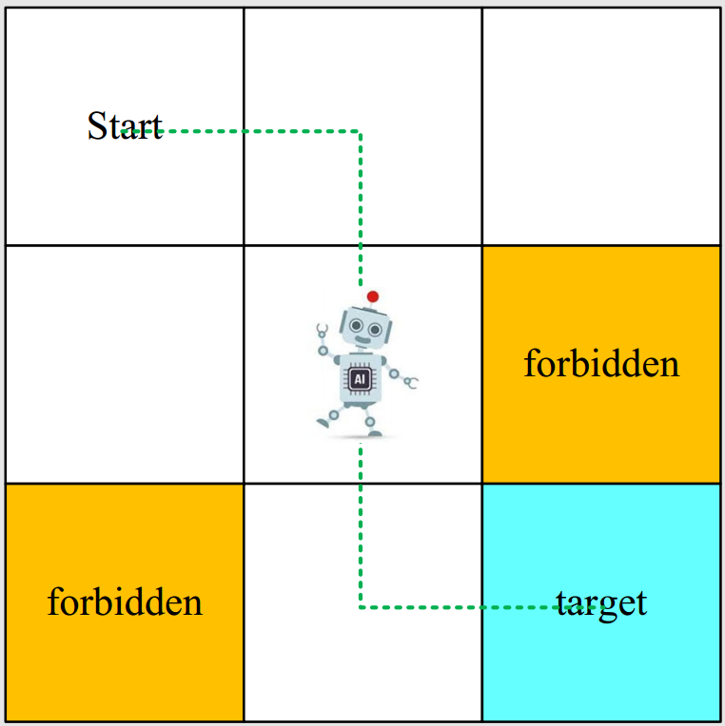

强化学习的基本概念
First, introduce fundamental concepts in reinforcement learning (RL) by examples.
Second, formalize the concepts in the context of Markov decision processes.
An illustrative example:
• Grid of cells: Accessible/forbidden/target cells, boundary.
Task:
• Given any starting area, find a “good” way to the target.
• How to define “good”? Avoid forbidden cells, detours, or boundary.

Slide 8

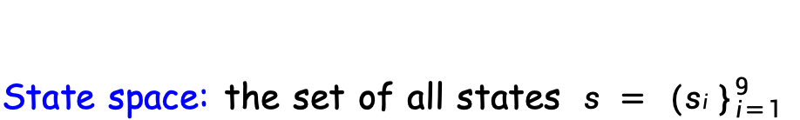
强化学习的基本概念-state
s1 | s2 | s3
s4 | s5 | s6
s7 | s8 | s9
State: The status of the agent with respect to the environment.
● For the grid-worlexample, the location of the agent is the state. There are nine possible locations and hence nine states: s1 , s2 , . . . , s9 .
State space: the set of all states ${s = (si \}}_{i=1}^{9}$

Slide 9

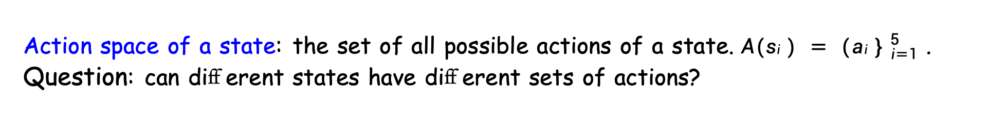
强化学习的基本概念-Action
Action: For each state, there are ﬁve possible actions: a1 , . . . , a5
● a1 : move upwards;
● a2 : move rightwards;
● a3 : move downwards;
● a4 : move leftwards;
● a5 : stay unchanged;
a1
a4
a5
a2
a3
Action space of a state: the set of all possible actions of a state. ${A(si ) = (ai \} }_{i=1}^{5}$ .
Question: can diﬀerent states have diﬀerent sets of actions?
5
i

Slide 10
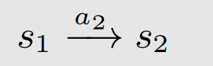
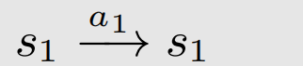
强化学习的基本概念-State transition
When taking an action, the agent may move from one state to another. Such a process is called state transition .
● At state s1 , if we choose action a2 , then what is the next state?
s1 | s2 | s3
s4 | s5 | s6
s7 | s8 | s9
At state s1, if we choose action a1, then what is the next state?
• State transition defines the interaction with the environment.
• Question: Can we define the state transition in other ways? Yes.
i

Slide 11
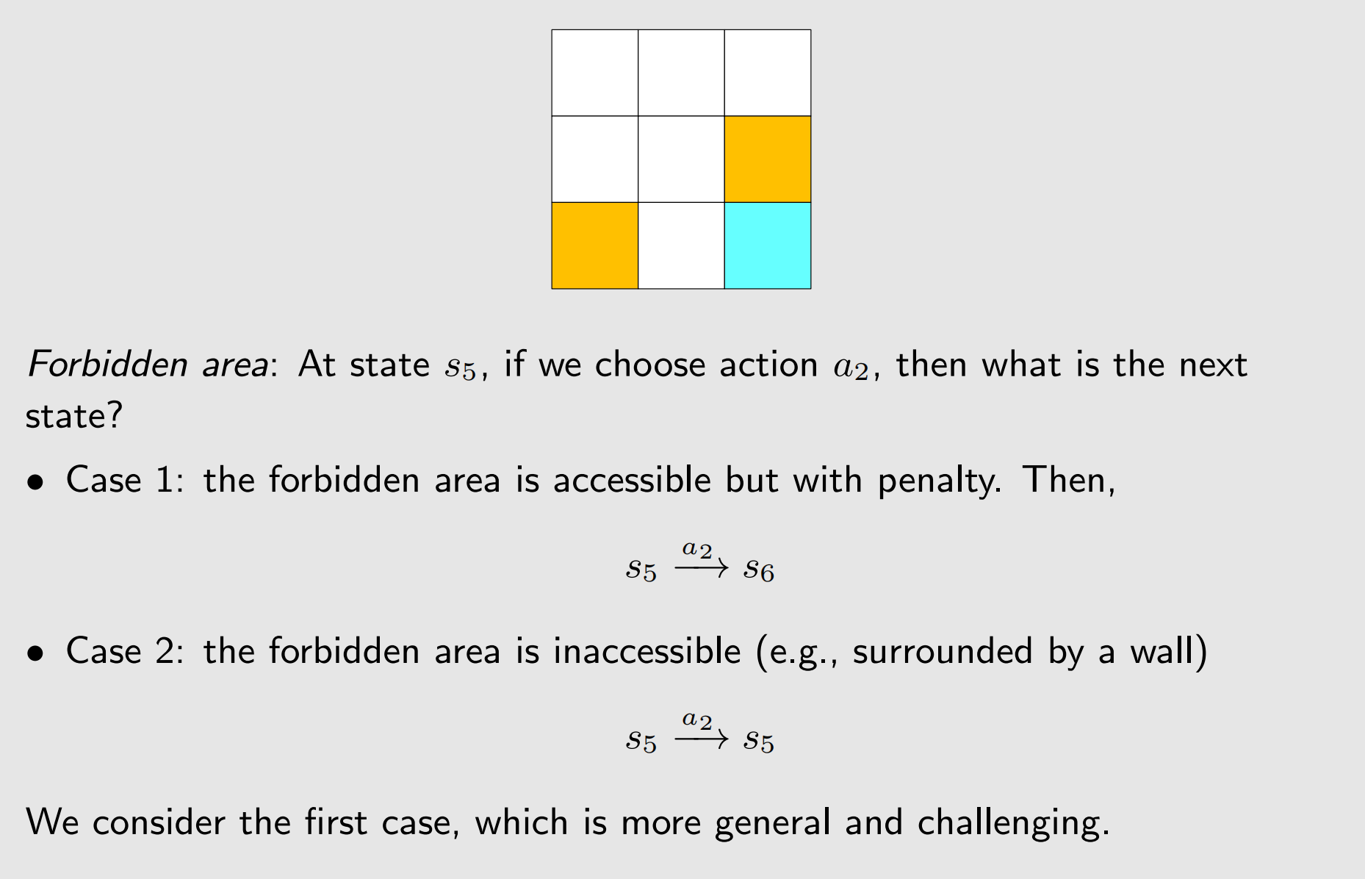
强化学习的基本概念-State transition
s1 | s2 | s3
s4 | s5 | s6
s7 | s8 | s9

Slide 12
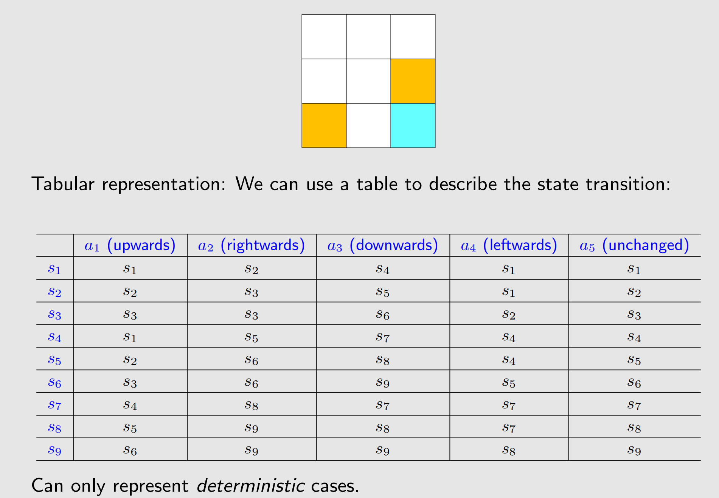
强化学习的基本概念-State transition
s1 | s2 | s3
s4 | s5 | s6
s7 | s8 | s9

Slide 13
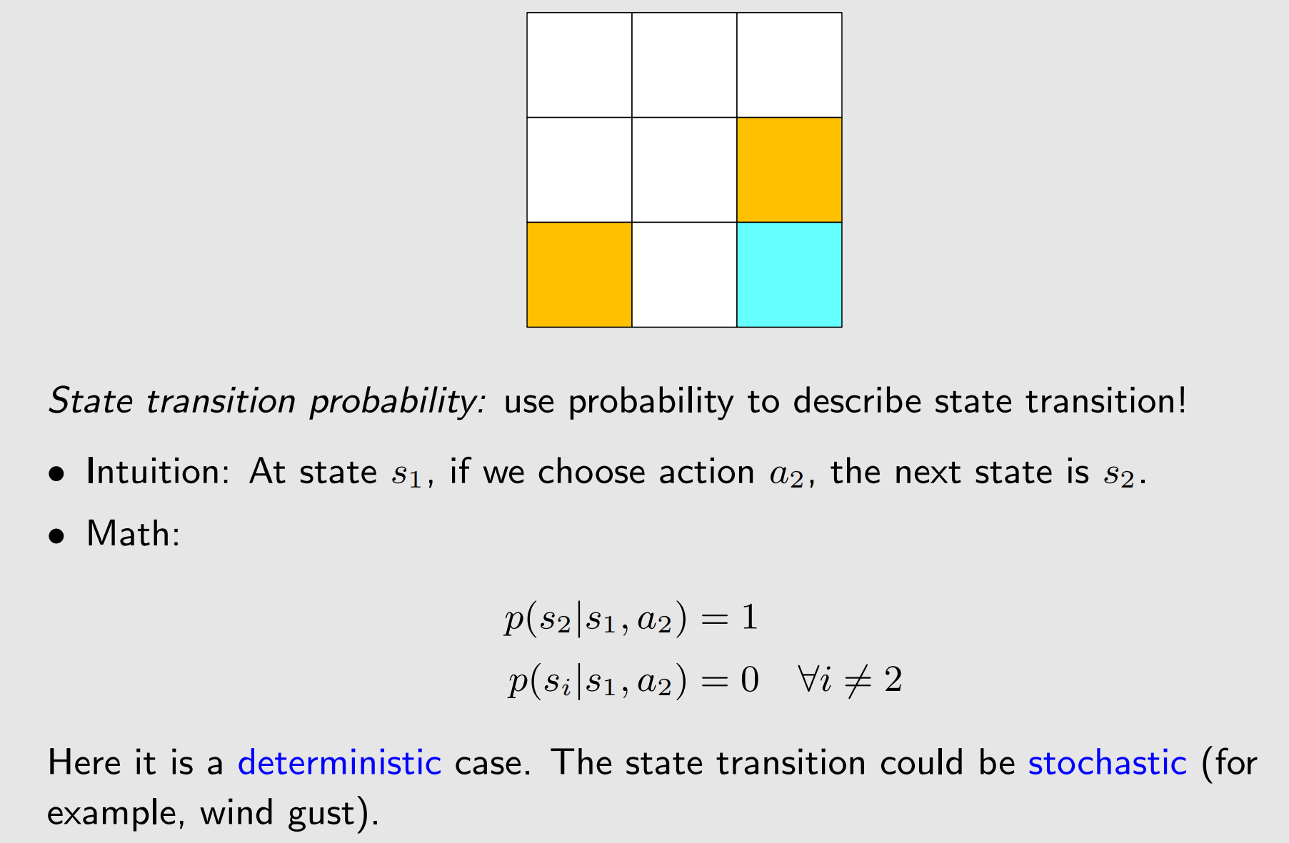
强化学习的基本概念-State transition
s1 | s2 | s3
s4 | s5 | s6
s7 | s8 | s9

Slide 14
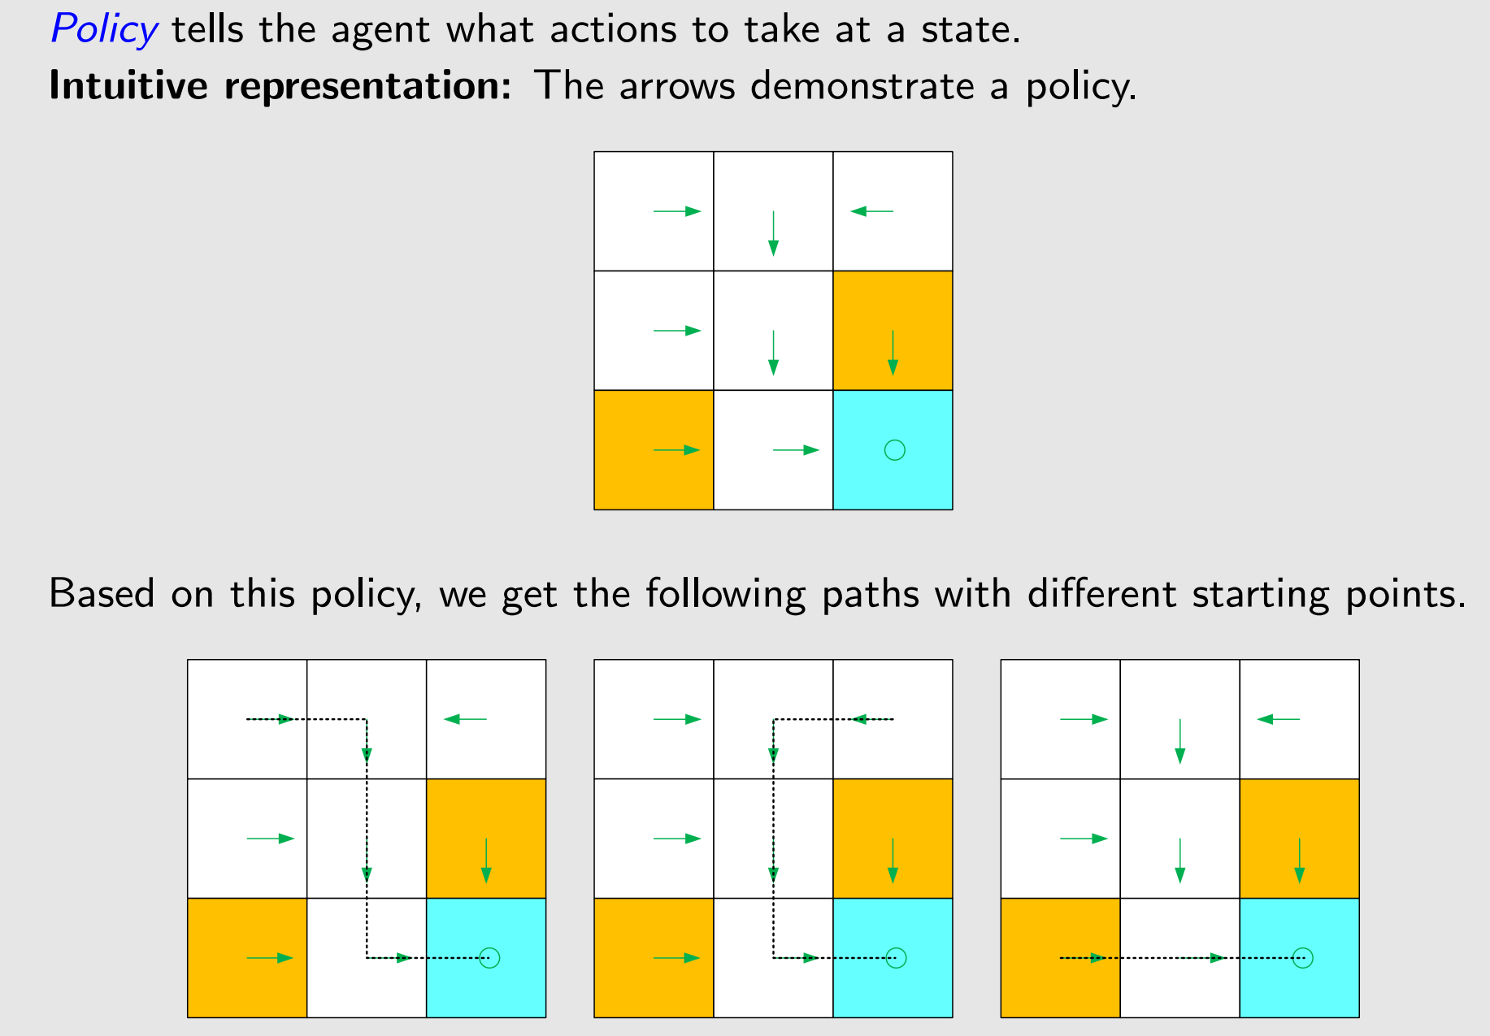
强化学习的基本概念-policy

Slide 15
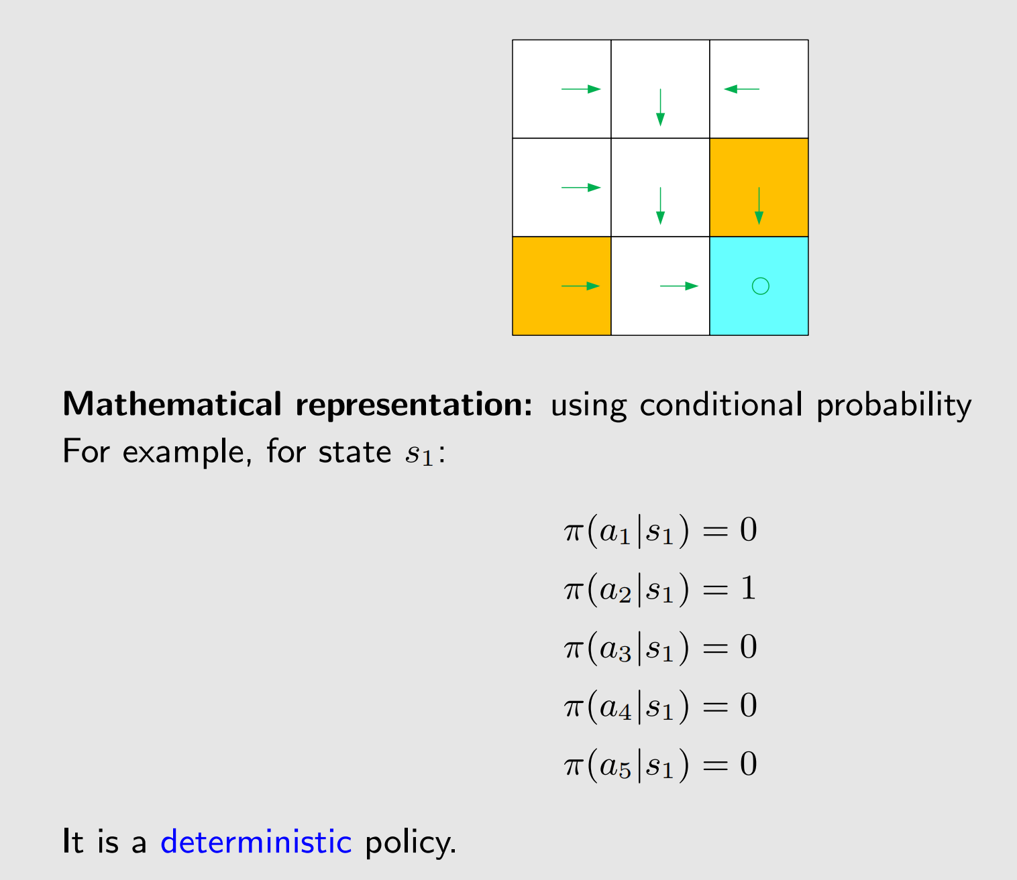
强化学习的基本概念-policy

Slide 16
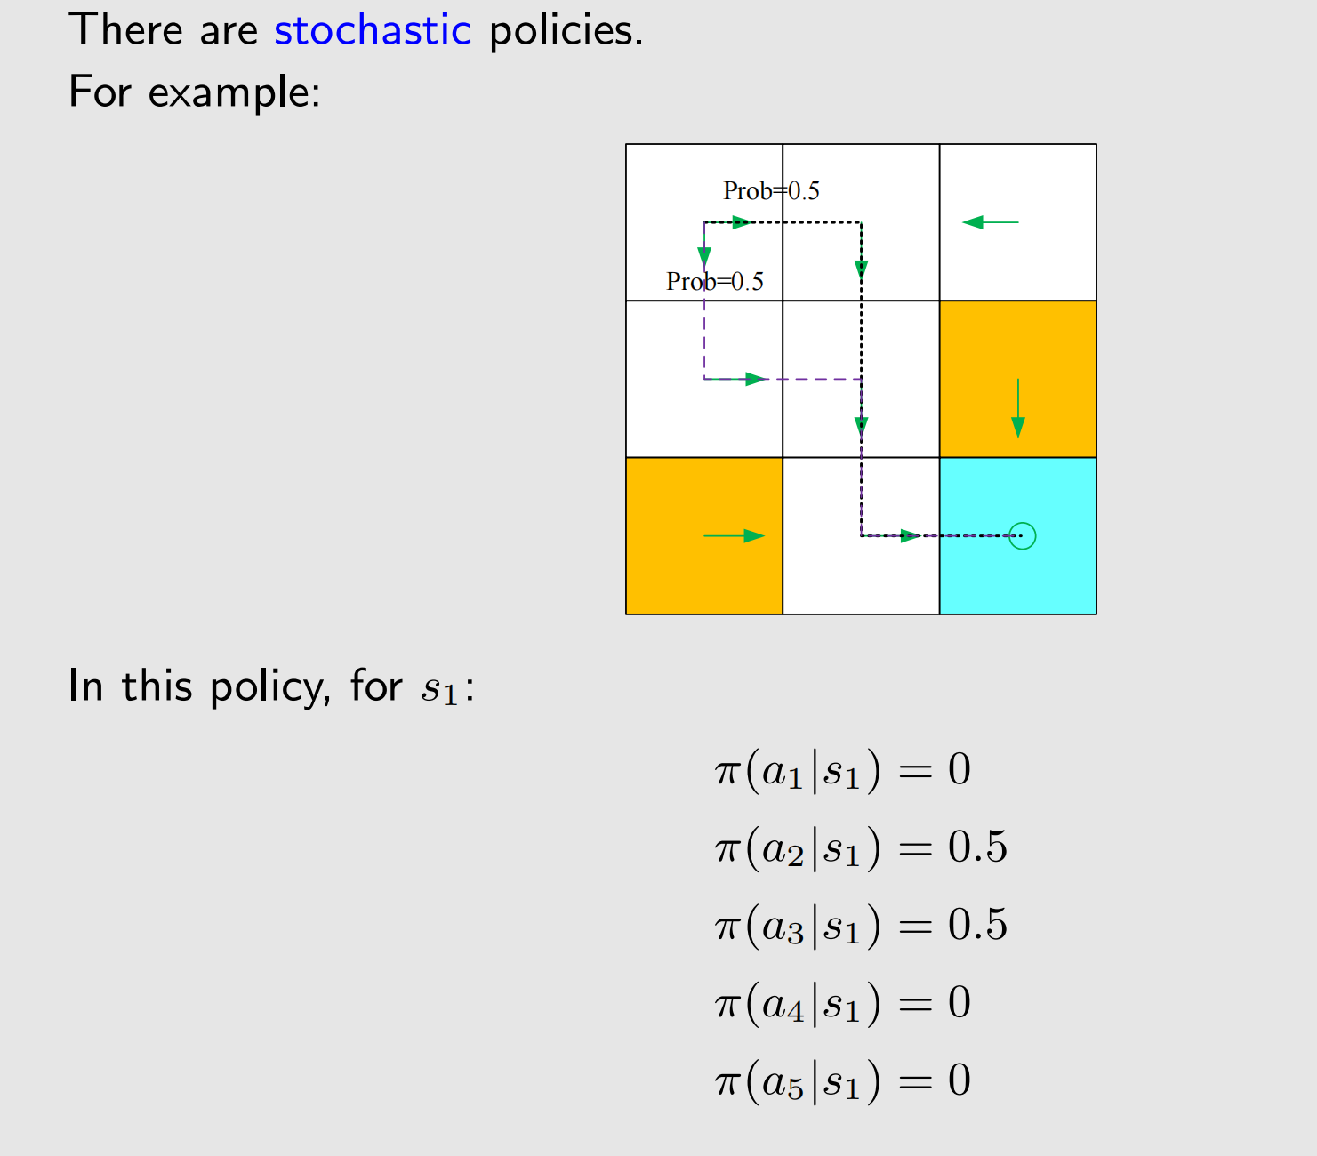
强化学习的基本概念-policy

Slide 17
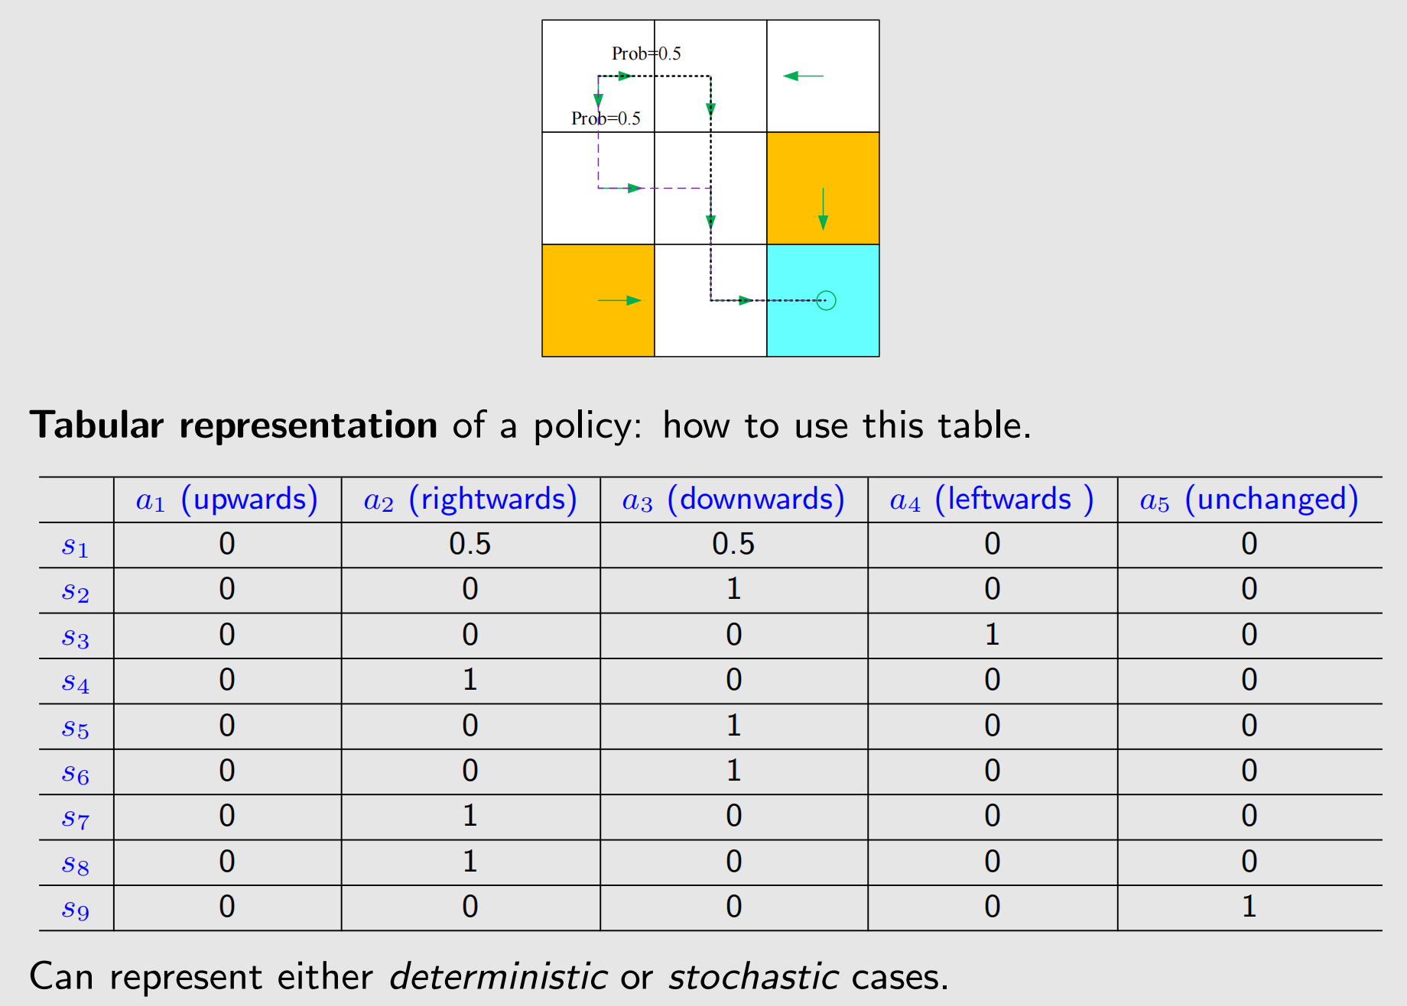
强化学习的基本概念-policy

Slide 18
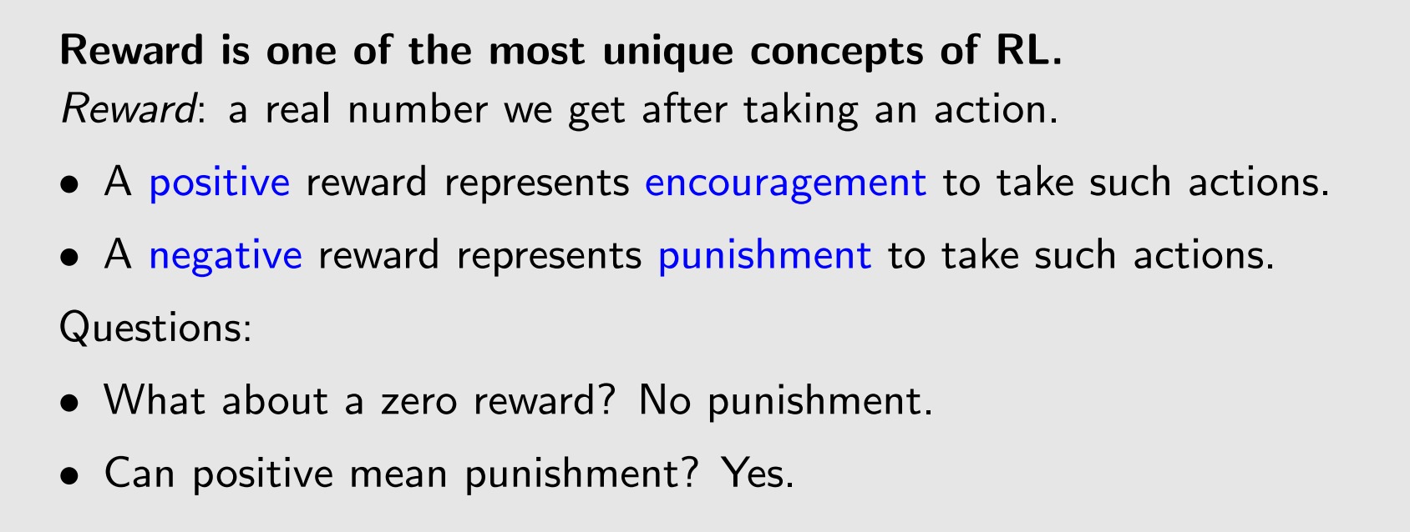
强化学习的基本概念-reward

Slide 19
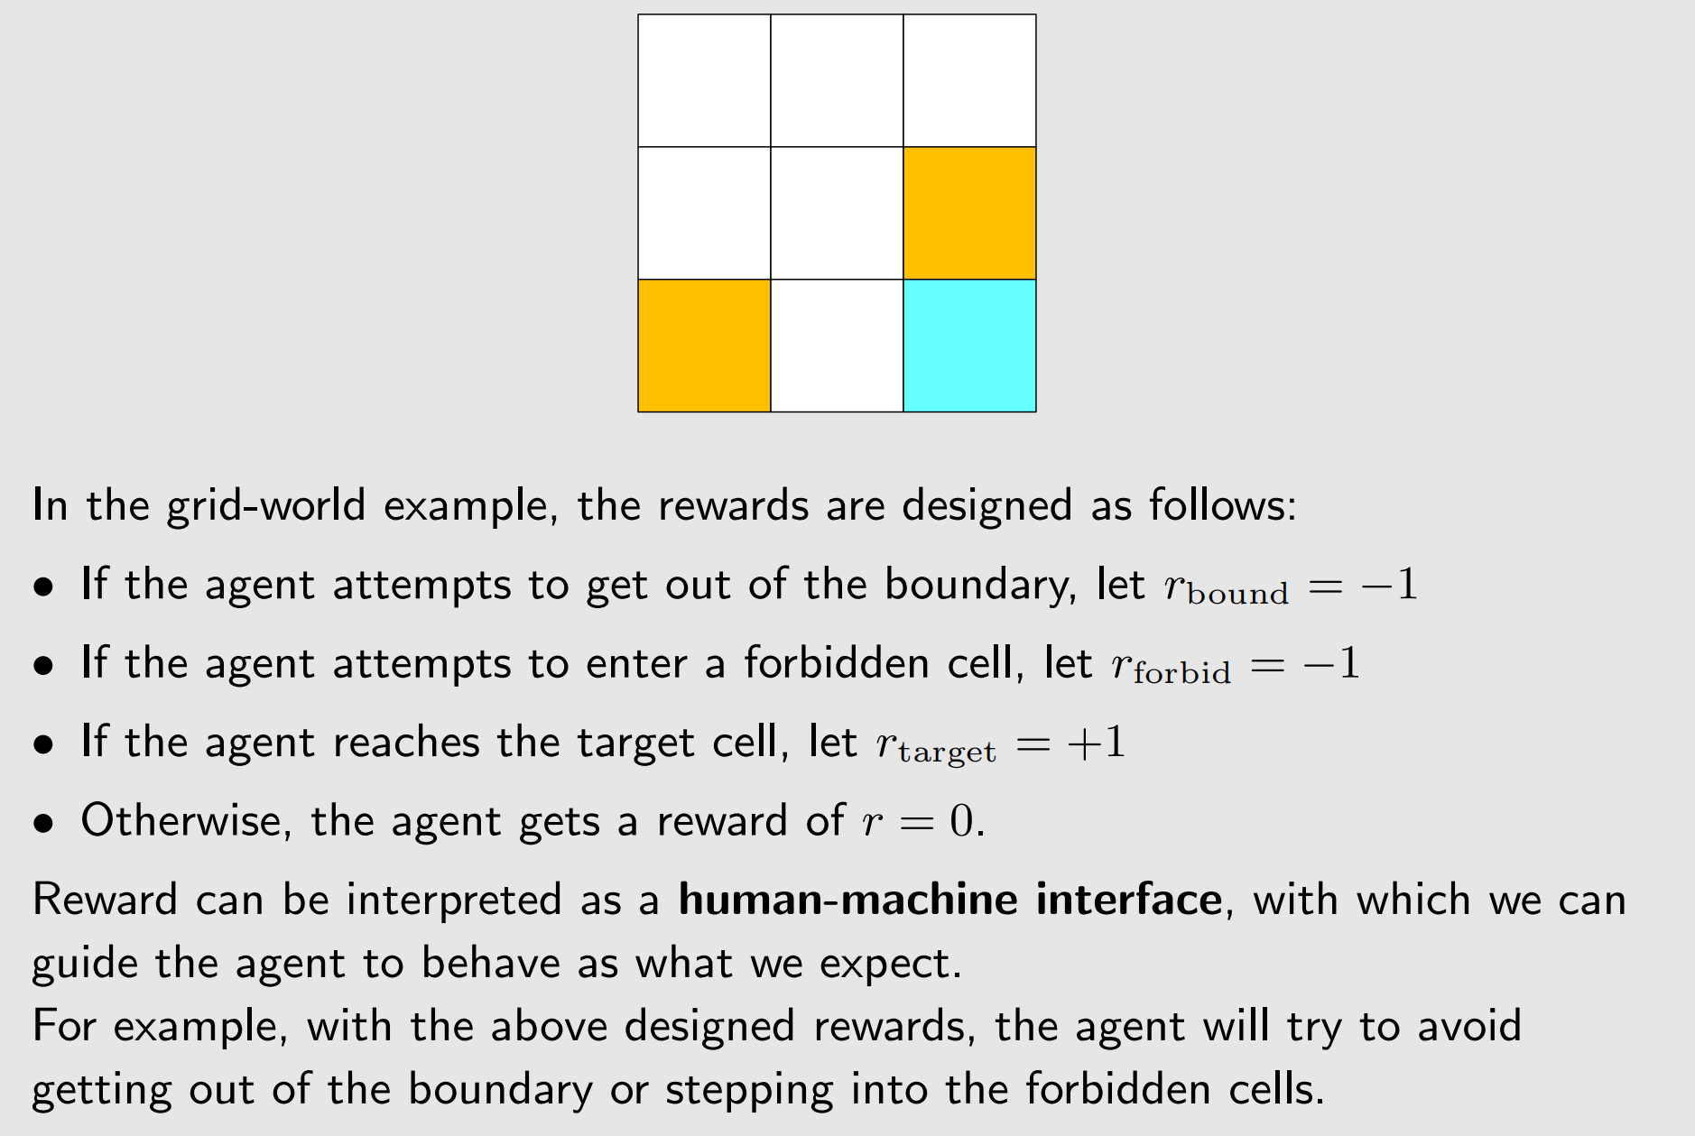
强化学习的基本概念-reward
s1 | s2 | s3
s4 | s5 | s6
s7 | s8 | s9

Slide 20
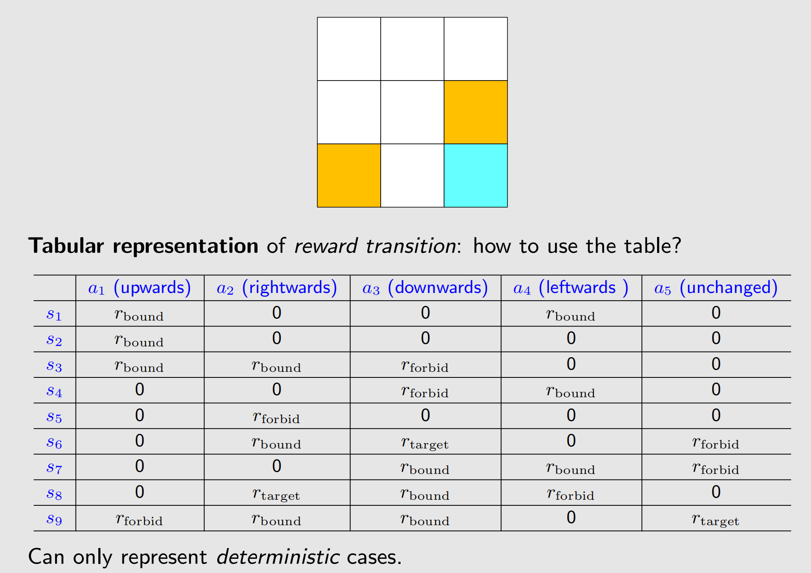
强化学习的基本概念-reward

Slide 21
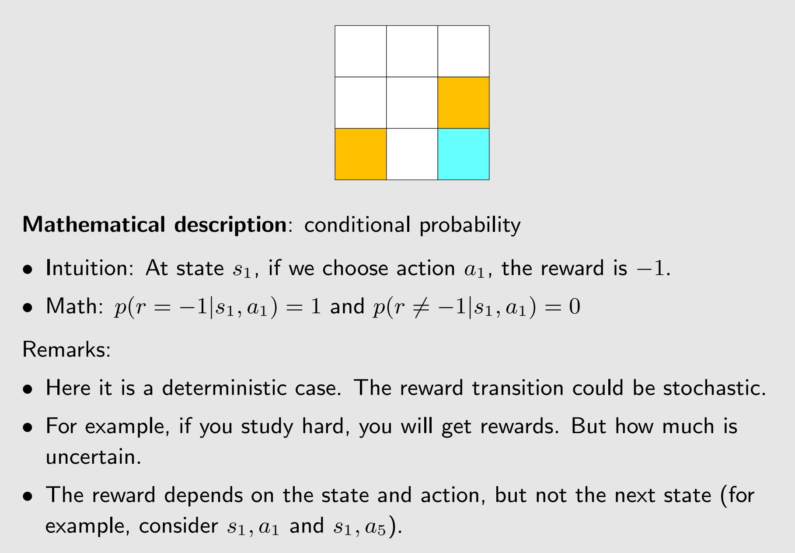
强化学习的基本概念-reward
s1 | s2 | s3
s4 | s5 | s6
s7 | s8 | s9

Slide 22
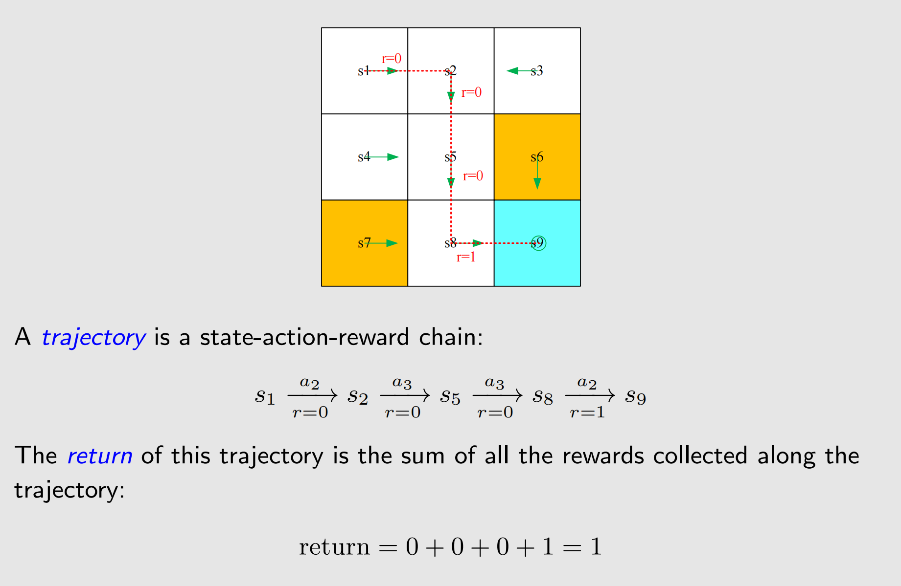
强化学习的基本概念-Trajectory and return

Slide 23
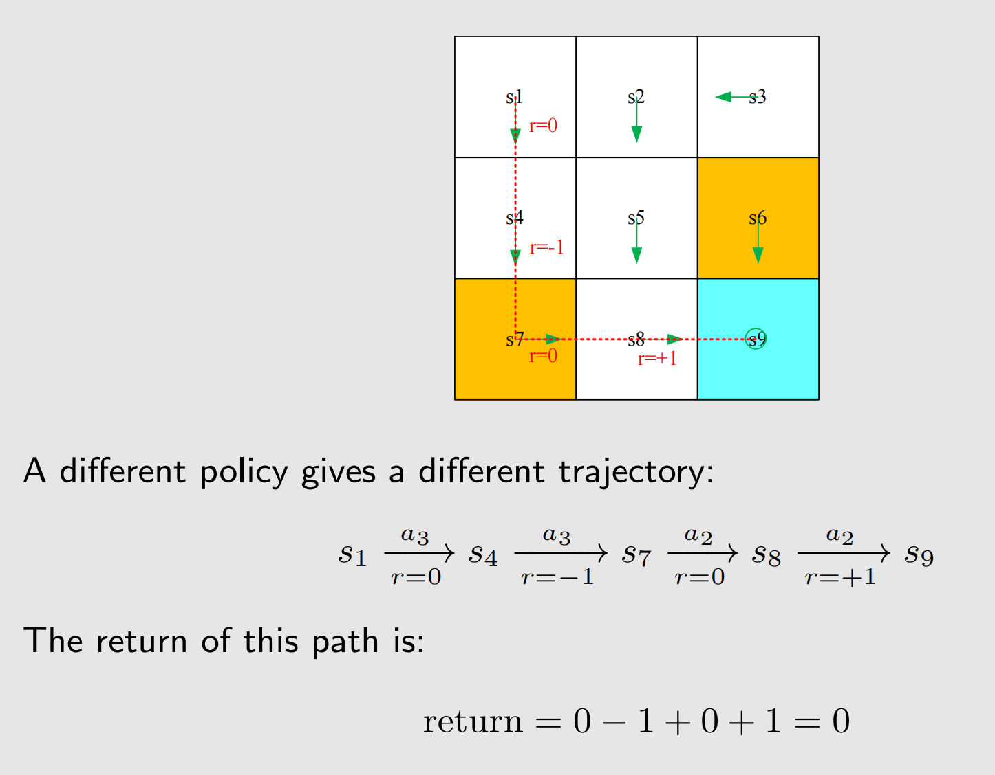
强化学习的基本概念-Trajectory and return

Slide 24
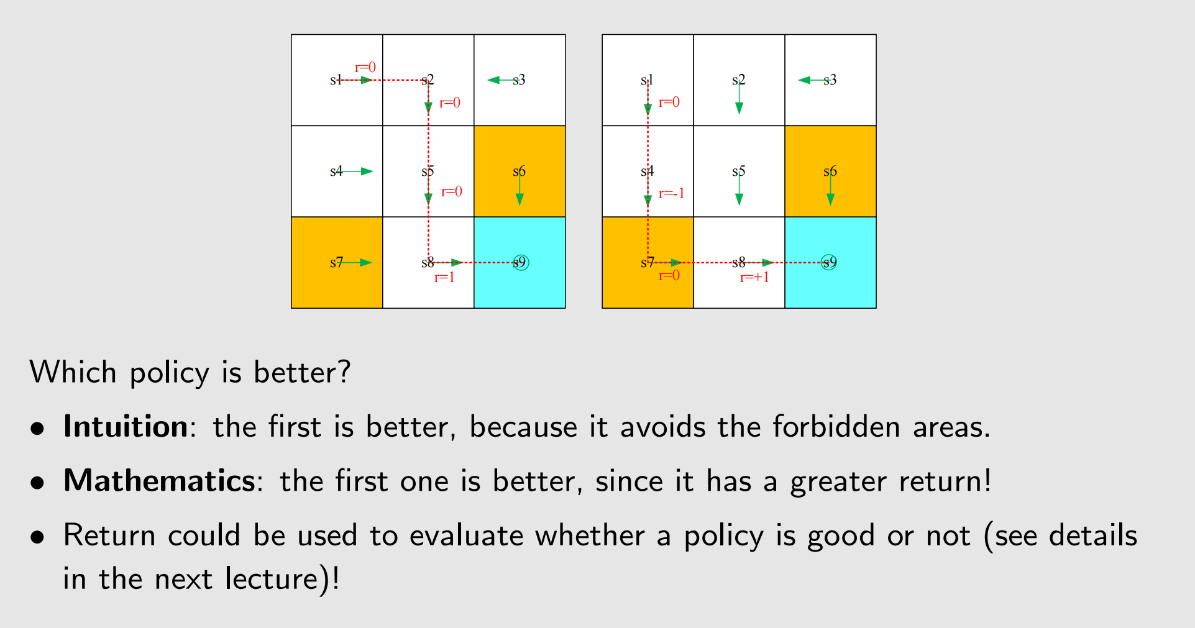
强化学习的基本概念-Trajectory and return

Slide 25
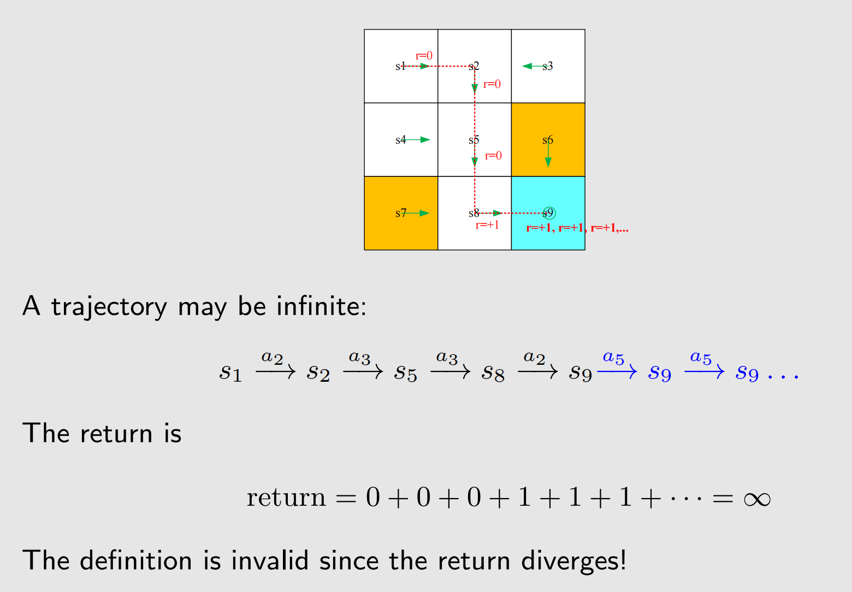
强化学习的基本概念-Discounted return

Slide 26
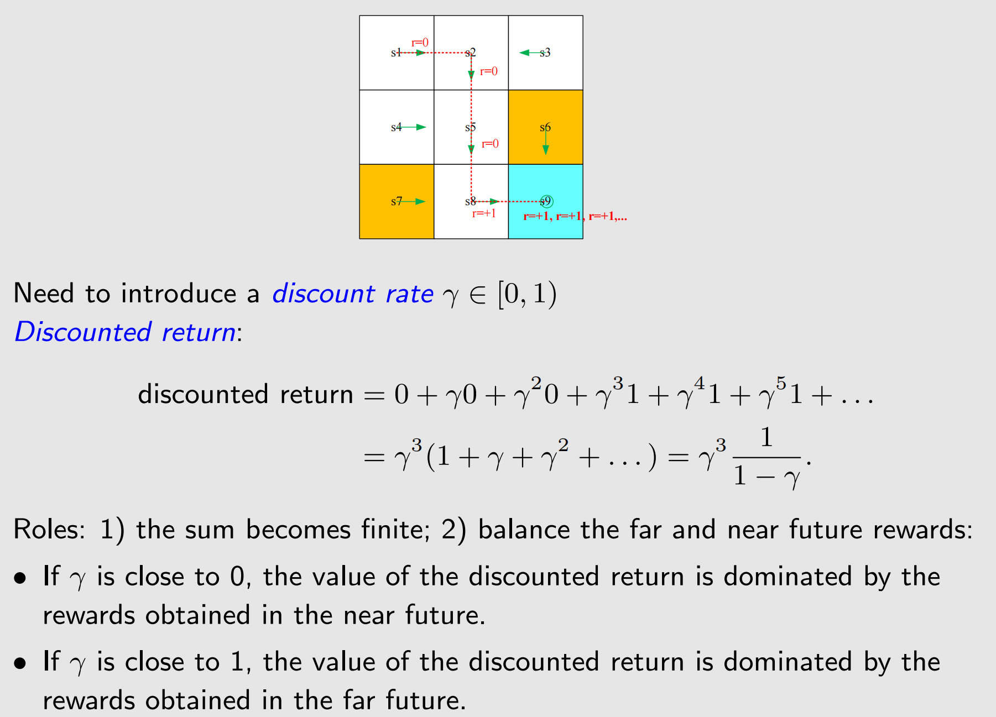
强化学习的基本概念-Discounted return

Slide 27
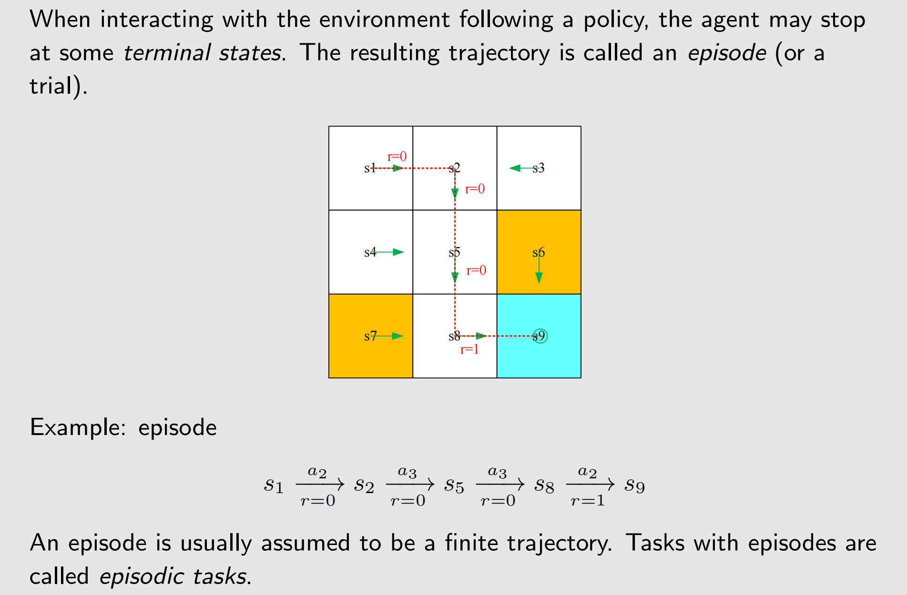
强化学习的基本概念-episode

Slide 28
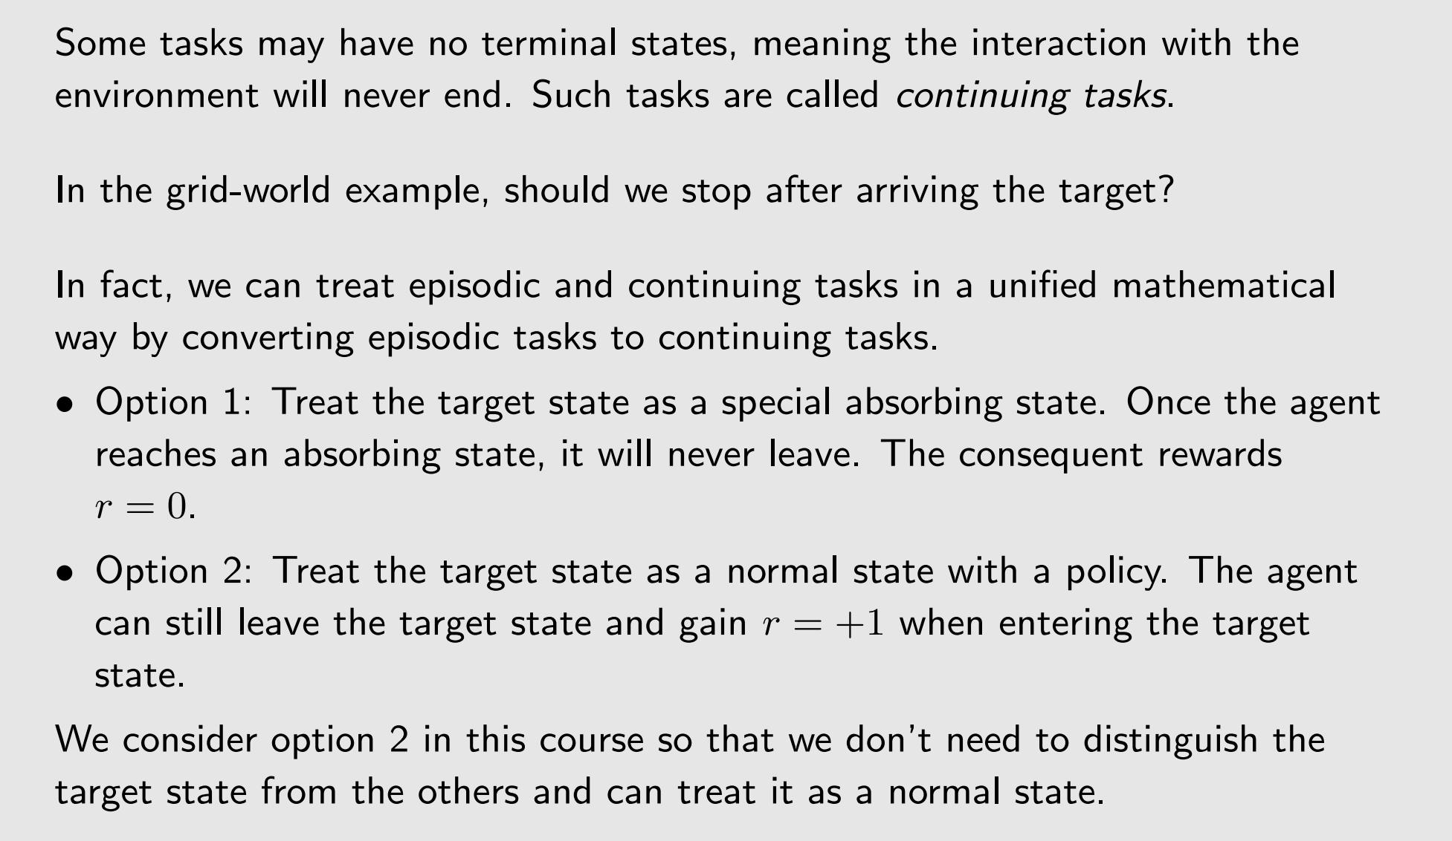
强化学习的基本概念-episode

Slide 29
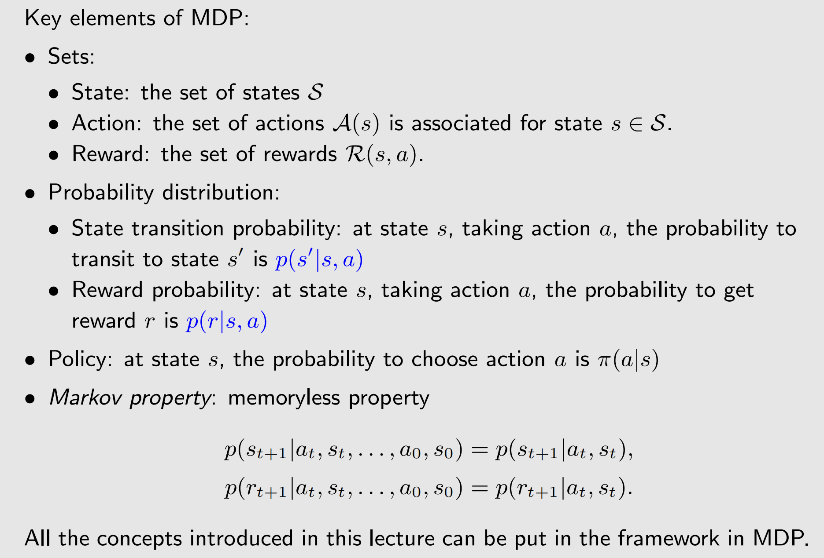
强化学习的基本概念-Markov decision process (MDP)

Slide 30
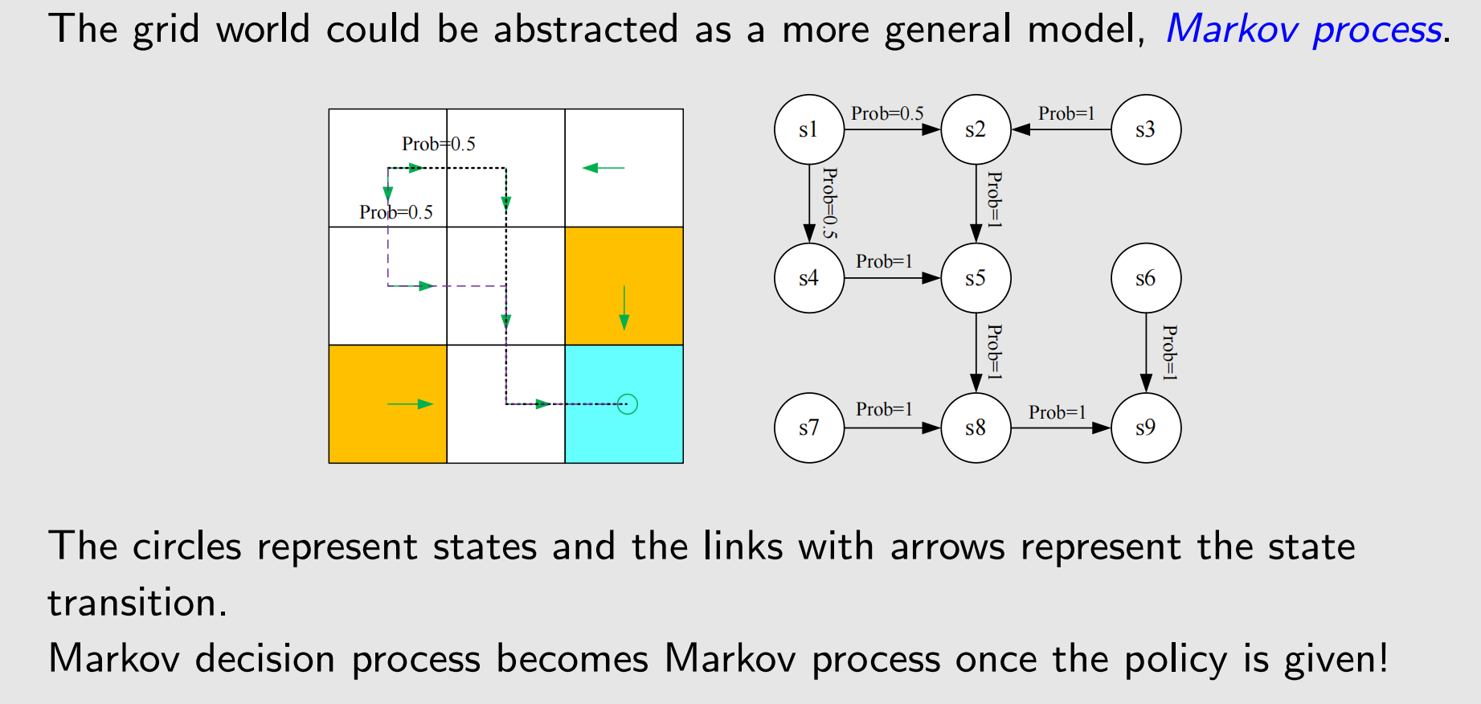
强化学习的基本概念-Markov decision process (MDP)

Slide 31
强化学习的基本概念-Markov decision process (MDP)

Slide 32
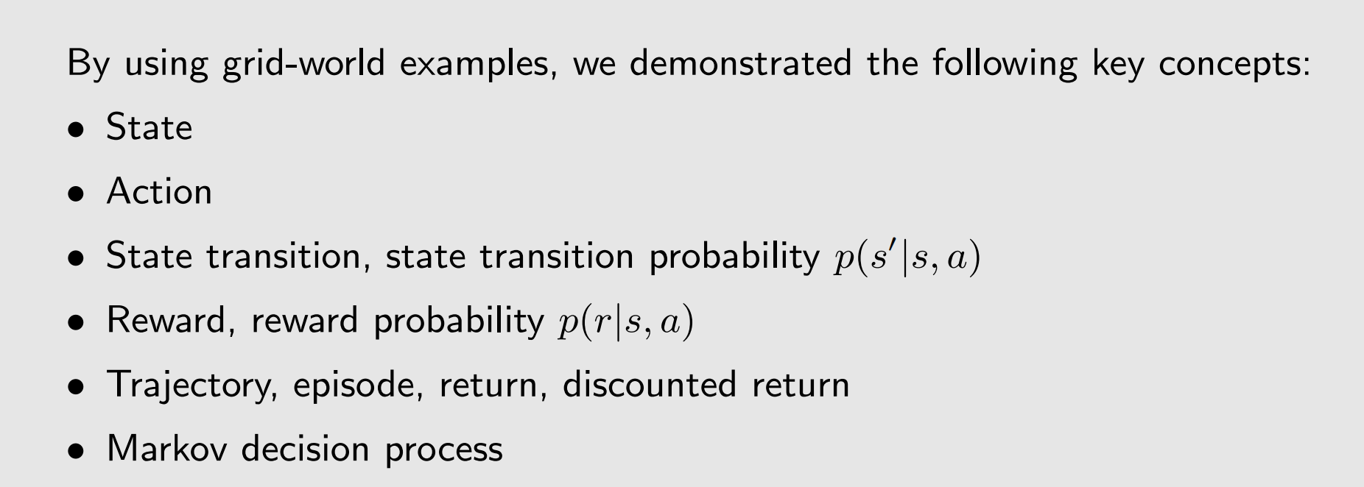
强化学习的基本概念-Summary

